Slide 1
PROJECT BASED LEARNING : APLIKASI PENYEDIA LAYANAN ANALISIS EMISI KARBON PERUSAHAAN BERDASARKAN DATA PERJALANAN PULANG PERGI KERJA KARYAWAN

Slide 2
Table of Contents
01
02
03
04
Ringkasan Eksekutif
Latar Belakang & Permasalahan
Ruang Lingkup Proyek
Target Pengguna

Slide 3
Table of Contents
05
06
07
08
Teknologi Yang Digunakan
Jadwal Proyek & Milestone
Rancangan Anggaran Biaya
Risiko Dan Mitigasi

Slide 4
01
Ringkasan Eksekutif

Slide 5
Aplikasi Penyedia Layanan Analisis Emisi Karbon Perusahaan Berdasarkan Data Perjalanan Pulang Pergi Kerja Karyawan
Naima Sustainability
Klien
Laksamana Team
Team Pengembang
8 Maret 2025
Tanggal proposal

Slide 6
Deskripsi Singkat
Seiring dengan meningkatnya kesadaran akan dampak perubahan iklim, banyak perusahaan mulai berupaya mengurangi jejak karbon mereka. Salah satu aspek penting yang sering luput dari perhatian adalah emisi karbon yang dihasilkan oleh karyawan dalam perjalanan mereka ke tempat kerja.
Saat ini, Tim Konsultan NAIMA masih melakukan perhitungan emisi karbon secara manual, yang membutuhkan waktu lama dan memiliki potensi kesalahan tinggi. Oleh karena itu, proyek ini bertujuan untuk mengembangkan sistem berbasis web yang mampu secara otomatis menghitung emisi karbon berdasarkan data perjalanan karyawan.
Sistem ini akan membantu perusahaan dalam mengambil keputusan berbasis data mengenai kebijakan keberlanjutan, serta memberikan wawasan bagi karyawan untuk mengurangi dampak lingkungan mereka.

Slide 7
Tujuan Project
1. Otomatisasi perhitungan emisi karbon untuk meningkatkan efisiensi dan akurasi.
2. Menyediakan data real-time dan laporan analisis agar perusahaan dapat merancang strategi keberlanjutan.
3. Mendorong karyawan untuk berpartisipasi dalam upaya pengurangan emisi dengan memberikan rekomendasi berbasis data.
4. Mempermudah karyawan perusahaan dalam melakukan pengumpulan data perjalanan mereka
5. Menciptakan sistem yang dapat memudahkan perusahaan untuk dapat melakukan analisis karbon emisi karbon perusahaan

Slide 8
02
Latar Belakang & Permasalahan

Slide 9
Latar Belakang
Dalam beberapa tahun terakhir, kesadaran akan dampak lingkungan dari aktivitas manusia semakin meningkat, mendorong banyak perusahaan untuk mengambil langkah-langkah keberlanjutan. Salah satu aspek penting dalam upaya ini adalah pengelolaan emisi karbon, termasuk yang dihasilkan oleh perjalanan karyawan ke tempat kerja. Saat ini, banyak perusahaan, termasuk klien kami, masih menggunakan metode manual dalam menghitung emisi karbon karyawan. Proses ini tidak hanya memakan waktu berbulan-bulan, tetapi juga memiliki potensi kesalahan yang tinggi akibat human error dalam pengolahan data.

Slide 10
Latar Belakang
Selain itu, perusahaan sering kali kesulitan dalam mengumpulkan dan menganalisis data perjalanan karyawan secara sistematis. Kurangnya sistem otomatisasi membuat perusahaan sulit mendapatkan gambaran real-time mengenai jumlah emisi karbon yang dihasilkan. Akibatnya, mereka tidak dapat mengambil keputusan strategis dengan cepat untuk mengurangi dampak lingkungan mereka.

Slide 11
Latar Belakang
Dari sisi karyawan perusahaan, mereka juga kesulitan untuk melakukan pengumpulan data. Dimana pada proses bisnis saat ini beberapa perusahaan melakukan pengumpulan data secara manual dimana divisi sustainability perusahaan menggunakan data dari beberapa karyawan saja dan menggunakan metode rata rata dengan begitu akurasi data juga akan menurun. Selain itu ada juga perusahaan yang tiap karyawannya melakukan pendataan secara individu manual oleh karena itu mereka akan kesulitan dalam melakukan pendataan dikarenakan mendata secara tertulis tiap harinya membuat karyawan kesusahan.

Slide 12
Permasalahan Yang Dihadapi
01
02
Mitra membutuhkan sebuah aplikasi yang dapat memudahkan mereka dalam memberikan layanan analisis emisi karbon kepada perusahaan
Perusahaan membutuhkan sebuah aplikasi yang dapat memudahkan mereka dalam menganalisis emisi karbon perusahaan mereka untuk kebutuhan bisnis perusahaan

Slide 13
Permasalahan Yang Dihadapi
03
04
Perusahaan membutuhkan sebuah layanan yang dapat memudahkan mereka untuk memanajemen data perjalanan harian karyawan perusahaan
Karyawan perusahaan membutuhkan sebuah aplikasi yang dapat memudahkan mereka untuk melakukan pengumpulan data perjalanan perjalanan harian mereka

Slide 14
03
Ruang Lingkup Project

Slide 15
Ruang Lingkup Project
Proyek ini bertujuan untuk mengembangkan sebuah website yang membantu mitra dalam menyediakan layanan perhitungan emisi karbon bagi perusahaan. Website ini akan memungkinkan perusahaan untuk melacak dan menganalisis jumlah emisi karbon yang dihasilkan oleh karyawan selama perjalanan ke tempat kerja.

Slide 16
Fitur Yang Akan Dikembangkan
Autentikasi & Manajemen Pengguna
Dashboard
01
02
Dashboard Karyawan
Dashboard Perusahaan
Dashboard Staff Mitra
Login
Registrasi
Logout
Manajemen Profil
Analisis Emisi Karbon
03
04
Profil Karyawan
Profil Perusahaan
Halaman Analisis Emisi Karbon
Halaman Analisis Emisi
Rekomendasi Pengurangan Emisi

Slide 17
Fitur Yang Akan Dikembangkan
Konsultasi dan Manajemen Data Konsultasi
Manajemen Data Perjalanan & Emisi
05
06
Pengajuan Konsultasi
Tabel Data Konsultasi
Hasil Analisis Konsultasi
Pendaftaran Lokasi Perjalanan
Pencatatan Modal Transportasi
Tabel Data Emisi Perjalanan
Tabel Lokasi yang Teregistrasi
Riwayat Jejak Rekam Perjalanan
Pendaftaran & Manajemen Layanan
Kehadiran & Absensi
07
08
Daftar Layanan Transportasi Ramah Lingkungan
Pendaftaran Layanan Baru
Halaman Absensi

Slide 18
Fitur Yang Akan Dikembangkan
Manajemen Pembayaran
09
Halaman Pembayaran
10
Pencetakan & Laporan
Pencetakan Hasil Analisis
Pencetakan Rekapitulasi Perusahaan
Pencetakan Hasil Konsultasi

Slide 19
Fitur Utama
01
02
Dashboard Karyawan : Menampilkan data perjalanan, hasil analisis karbon, dan rekomendasi untuk mengurangi emisi karbon.
Dashboard Perusahaan : Menampilkan rekapitulasi emisi karbon semua karyawan, daftar perjalanan karyawan beserta modal trasportasi yang digunakan, dan laporan yang bisa diunduh untuk analisis lebih lanjut.
Dashboard Staff Mitra : Menampilkan daftar konsultasi yang telah diajukan, hasil analisis dan rekomendasi pengurangan emisi karbon, dan memungkinkan staff menambahkan data layanan yang mendukung pengurangan emisi karbon
Login : Semua pengguna (Karyawan, Perusahaan, dan Staff Mitra) harus login untuk mengakses sistem.
Registrasi : Pengguna baru (karyawan atau perusahaan) dapat mendaftarkan akun mereka.
Logout : Pengguna dapat keluar dari sistem untuk menjaga keamanan data.

Slide 20
Fitur Utama
03
04
Halaman Emisi Karbon : Sistem akan menghitung emisi karbon berdasarkan data perjalanan yang dimasukkan.
Hasil Analisis Emisi : Menampilkan total emisi yang dihasilkan oleh seorang karyawan maupun perusahaan.
Rekomendasi Pengurangan Emisi : Sistem memberikan saran untuk mengurangi emisi berdasarkan pola perjalanan.
Profil Karyawan : Menampilkan dan mengedit data pribadi serta histori perjalanan
Profil Perusahaan : Mengelola informasi perusahaan dan data karyawan terkait emisi karbon

Slide 21
Fitur Utama
05
06
Pendaftaran Lokasi Perjalanan : Karyawan dapat mendaftarkan lokasi perjalanan mereka.
Pencatatan Moda Transportasi : Karyawan dapat memilih moda transportasi yang digunakan dalam perjalanan.
Tabel Data Emisi Perjalanan : Menampilkan emisi yang dihasilkan berdasarkan jenis transportasi yang digunakan.
Tabel Lokasi yang Teregistrasi : Menyimpan lokasi-lokasi yang sering dikunjungi oleh karyawan.
Riwayat Jejak Rekam Perjalanan : Menampilkan histori perjalanan yang telah dilakukan oleh karyawan.
Pengajuan Konsultasi : Karyawan atau perusahaan dapat meminta konsultasi terkait emisi karbon kepada Staff Mitra.
Tabel Data Konsultasi : Menyimpan data konsultasi yang telah dilakukan.
Hasil Analisis Konsultasi : Menampilkan laporan hasil konsultasi yang mencakup emisi karbon dan rekomendasi mitigasi.

Slide 22
Fitur Utama
07
08
Halaman Absensi : Karyawan dapat mencatat kehadiran mereka, terutama jika terkait dengan perjalanan kerja yang berkontribusi pada emisi karbon.
Daftar Layanan Transportasi Ramah Lingkungan : Menampilkan daftar layanan transportasi yang dapat membantu mengurangi emisi karbon.
Pendaftaran Layanan Baru : Staff Mitra dapat menambahkan layanan transportasi atau konsultasi yang mendukung pengurangan emisi.

Slide 23
Fitur Utama
09
10
Pencetakan Hasil Analisis : Karyawan dapat mencetak laporan hasil analisis emisi mereka.
Pencetakan Rekapitulasi Perusahaan : Perusahaan dapat mengunduh dan mencetak laporan emisi karbon seluruh karyawan.
Pencetakan Hasil Konsultasi : Staff Mitra dapat mencetak laporan hasil konsultasi untuk klien mereka.
Halaman Pembayaran : Digunakan untuk melakukan pembayaran oleh perusahaan yang hendak mendaftar dari service yang dipilih untuk digunakan

Slide 24
Batasan Project
Pada pengembangan aplikasi ini tidak termasuk analisis konsultasi secara otomatis, dikarenakan konsultasi dilakukan secara manual oleh konsultan untuk menghasilkan laporan hasil konsultasi berupa saran penuruan emisi karbon Perusahaan.
Tidak termasuk layanan real-time chatting sehingga saat konsultasi hanya berupa komunikasi berupa catatan dari hasil laporan atau catatan pengajuan saja.

Slide 25
04
Target Pengguna

Slide 26
Target Pengguna
A. Kelompok Utama
B. Kebutuhan pengguna
Staff Perusahaan membutuhkan sistem / aplikasi yang dapat memudahkan mereka dalam melakukan analisis emisi karbon perusahaan dan layanan yang dapat mempercepat proses konsultasi terkait laporan hasil analisis .
Karyawan perusahaan membutuhkan sistem / aplikasi yang dapat memudahkan mereka dalam melakukan pengumpulan data perjalanan harian mereka melalui sistem absensi.
Konsultan membutuhkan laporan yang akurat untuk memberikan rekomendasi strategis bagi perusahaan klien.
Staff Perusahaan
Karyawan Perusahaan
Staff Mitra / Tim Konsultan Mitra (Naima Sustainability)

Slide 27
05
Teknologi yang Digunakan

Slide 28
Backend (Server-side)
Laravel (Framework)
Untuk membangun sistem backend dengan konsep MVC.
MySQL
Database utama untuk menyimpan data pengguna, perjalanan, emisi karbon, dan transaksi.
JavaScript (AJAX & jQuery)
Memungkinkan interaksi yang lebih dinamis tanpa perlu reload halaman.

Slide 29
Frontend (Client-side)
Blade Template (Laravel View Engine)
Menyediakan tampilan halaman web yang dinamis.
Bootstrap & Tailwind CSS
Digunakan untuk meningkatkan tampilan UI/UX agar lebih responsif dan modern.
JavaScript (AJAX & jQuery)
Memungkinkan interaksi yang lebih dinamis tanpa perlu reload halaman

Slide 30
Keamanan & Authentication
Laravel Sanctum
Digunakan untuk sistem autentikasi pengguna.
Middleware Laravel
Mengontrol akses ke halaman berdasarkan peran pengguna (Karyawan, Perusahaan, Staff Mitra)
Hashing Password (bcrypt)
Menjamin keamanan data login pengguna.

Slide 31
Penyimpanan & Infrastruktur
Hosting & Deployment
Local Development
Live Deployment
Local Development
XAMPP untuk pengujian lokal.
Live Deployment
VPS dengan Nginx/Apache untuk produksi.

Slide 32
Penyimpanan & Infrastruktur
File Storage
Laravel File Storage
Laravel File Storage
Untuk menyimpan laporan analisis emisi yang dapat diunduh.

Slide 33
Integrasi & Ekstensi (Opsional)
Google Maps API (Opsional)
Jika ingin menambahkan fitur estimasi jarak perjalanan otomatis.
Payment Gateway (Midtrans/Xendit)
Untuk memproses pembayaran layanan mitra.

Slide 34
06
Jadwal Proyek & Milestone

Slide 35
07
Anggaran Project

Slide 36
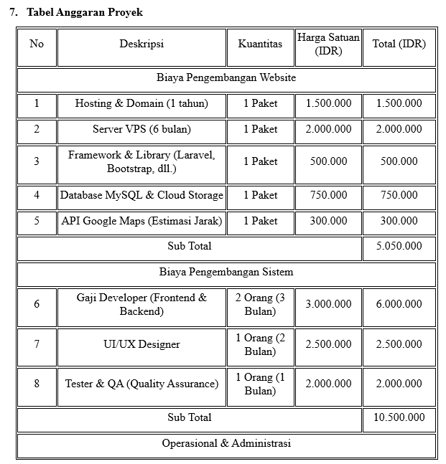

Slide 37
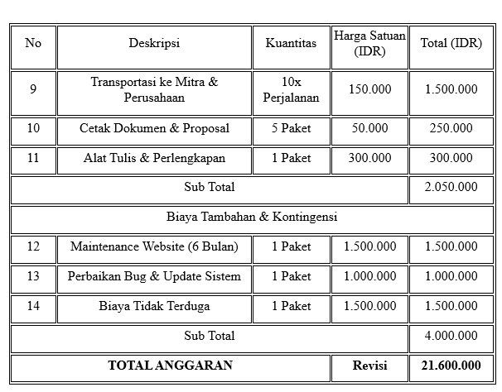

Slide 38
08
Risiko & Mitigasi

Slide 39
Thanks!
Do you have any questions?
youremail@freepik.com
+91 620 421 838
yourcompany.com
Please keep this slide for attribution

